Slide 1
Длина ломаной.
Урок математики во 2 классе . УМК « Школа России».
Учитель: Тимофеева Н.В.

Slide 4
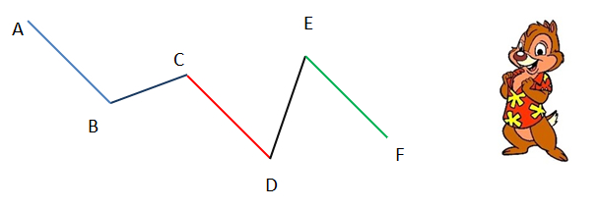
Звено
вершина

Slide 6
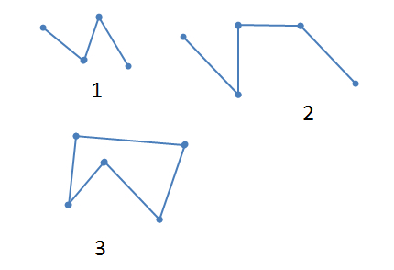
Из скольких звеньев состоит ломаная ?
Из трех
Из четырех
Из пяти
Начертите ломаные в тетради.

Slide 8
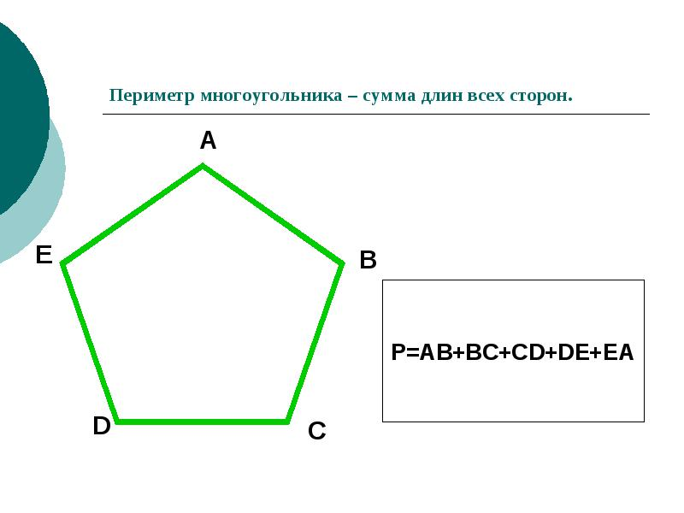

Slide 10
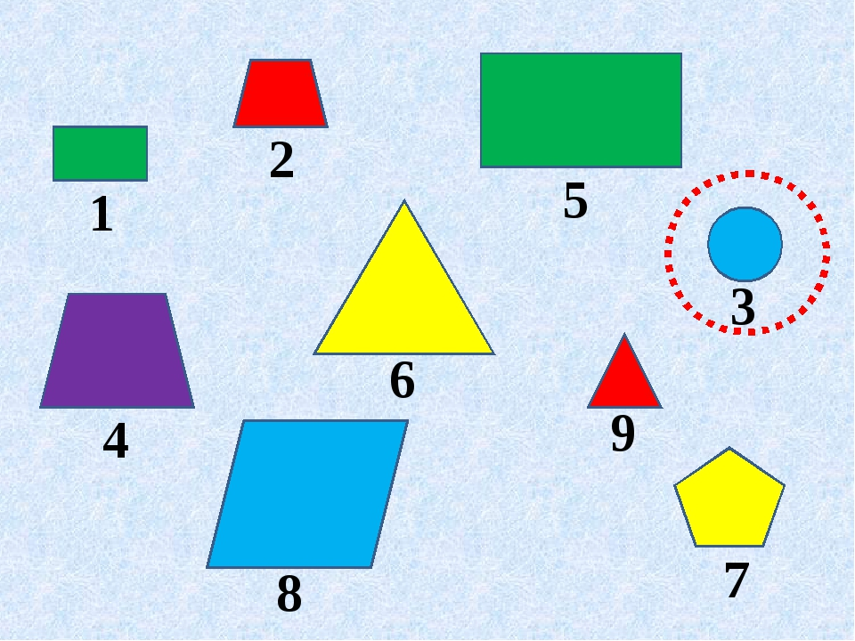
У какой фигуры нельзя определить периметр?

Slide 12
Запомни.

